Slide 1
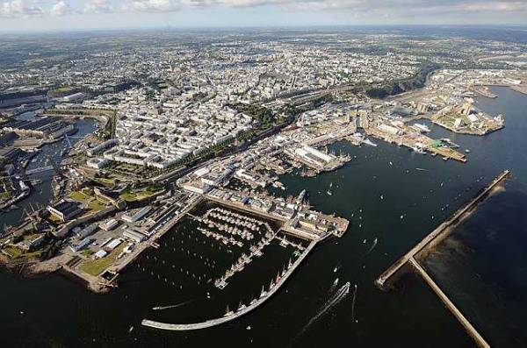
Kemmoù tolead kêr Brest

Slide 2
1- E-kerzh peseurt bloavezhioù oa bet kresket ar muiañ poblañs kêr Vrest?
2- Penaos eo anvet ar mare-se a-fed demografiezh?

Slide 3
Ar c’hreiz-kêr

Slide 4
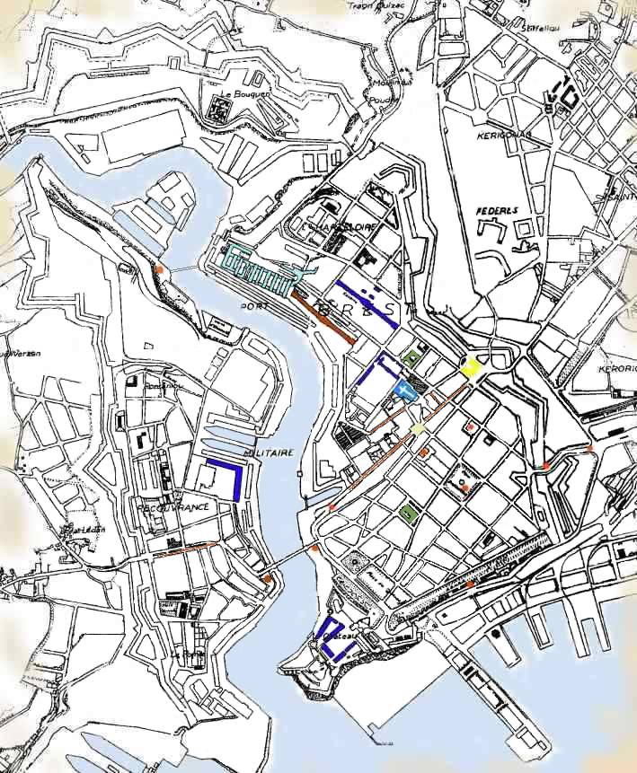
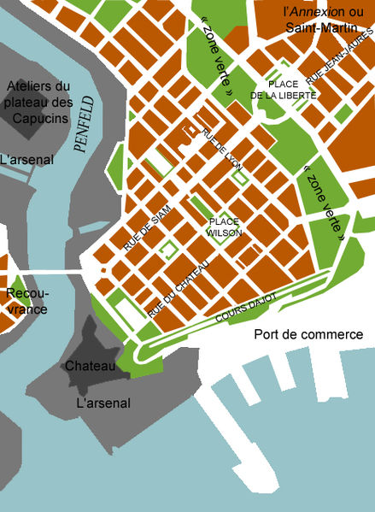
3- Diwar peseurt levezon e oa bet adsavet Brest war-lerc’h an Eil Brezel bed?
Steuñv Brest raktreset gant Mathon e 1948
Steuñv eus Brest a-raok 1945

Slide 5
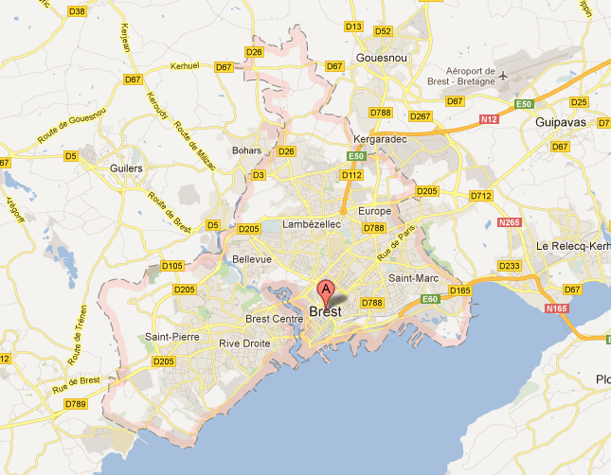
1945: Krouidigezh Brest Vras dre stagiñ peder c’humun:
Brest, Lambezelleg , Kerbêr-Kilbignon ha Sant-Mark

Slide 6
Ar bannlev

Slide 7
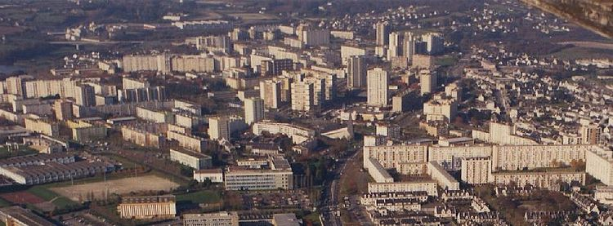
Karter Bellevue er bloavezhioù 1950
Er bloavezhioù 1950 e felle d’ar bolitikourien sevel e bannlev ar c’hêrioù bras ZUP (Takad da gêriekaat da gentañ) E karter Bellevue e oa bet savet tourioù modern (8200 ranndi) evit gallout lojañ muioc’h evit 20 000 den. Raktreset e oa bet ivez memes koulz sevel du-se ur skol –veur.
Aozet eo ar c’harter diwar steuñvioù an tisavour Henri Auffret
Padet e oa ar chanter tro-dro 20 vloaz (1958- 1977)
Er bloavezhioù 1970 e oa bet kroget ivez da vezañ savet karter Pontanezenn.
4- Peseurt rummad sokial vez o vevañ er ZUP (Takad da gêriekaat da gentañ)?

Slide 8
An drogêr

Slide 9
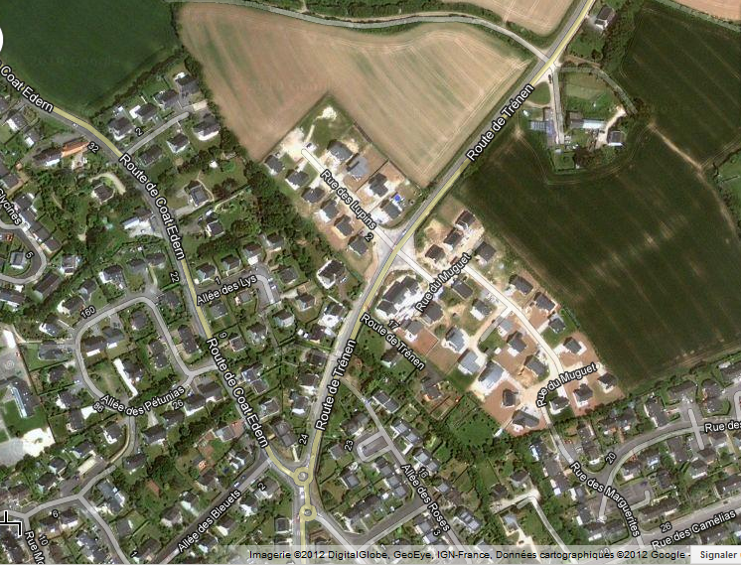
Karter Koad Edern (Plouzane)
Ti feurm eus maezioù Plouzane
Astenn al lotisamantoù
Lotisamantoù savet er bloavezhioù 1990

Slide 10
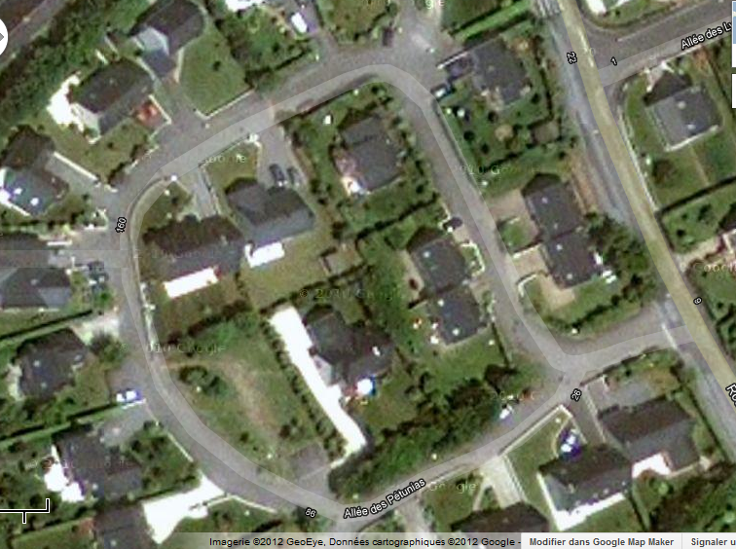
5- Peseurt perzhioù mat ha perzhioù fall zo o veviñ en drogêr ?

Slide 11
Ar mont-dont reoliek

Slide 12
E- Pelec’h labour annezidi Plougastell Daoulaz?
Lec’h labour | Poblañs oberiant
Plougastell Daoulaz | 1318
Ur gumun all | 3614
Un departamant all eus Breizh | 49
Un departamant maez eus Breizh | 71
6- E pelec’h ‘labour al lodenn vrasañ eus annezidi Plougastell Daoulaz ?
Termenit ar metropolizadur.

Slide 13
Sintezenn

Slide 14
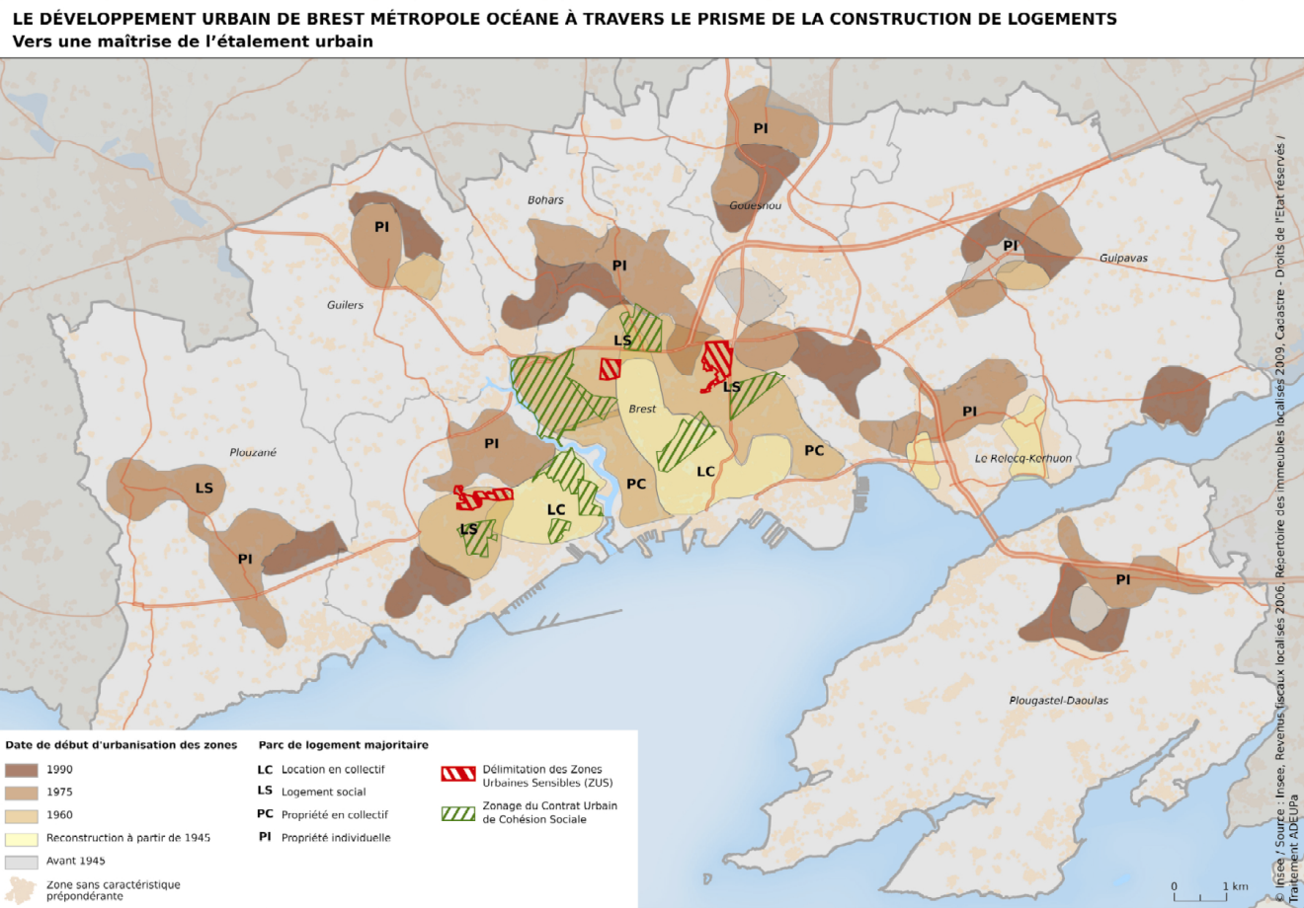

Slide 15
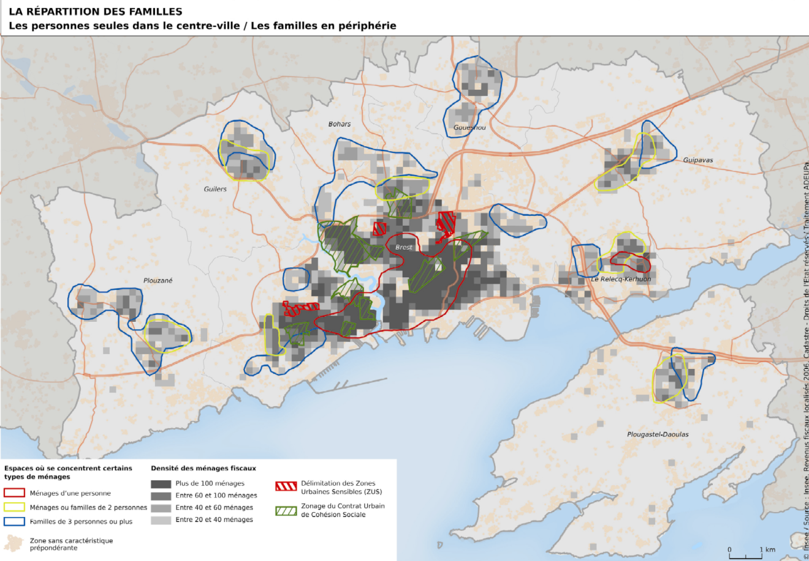

Slide 16
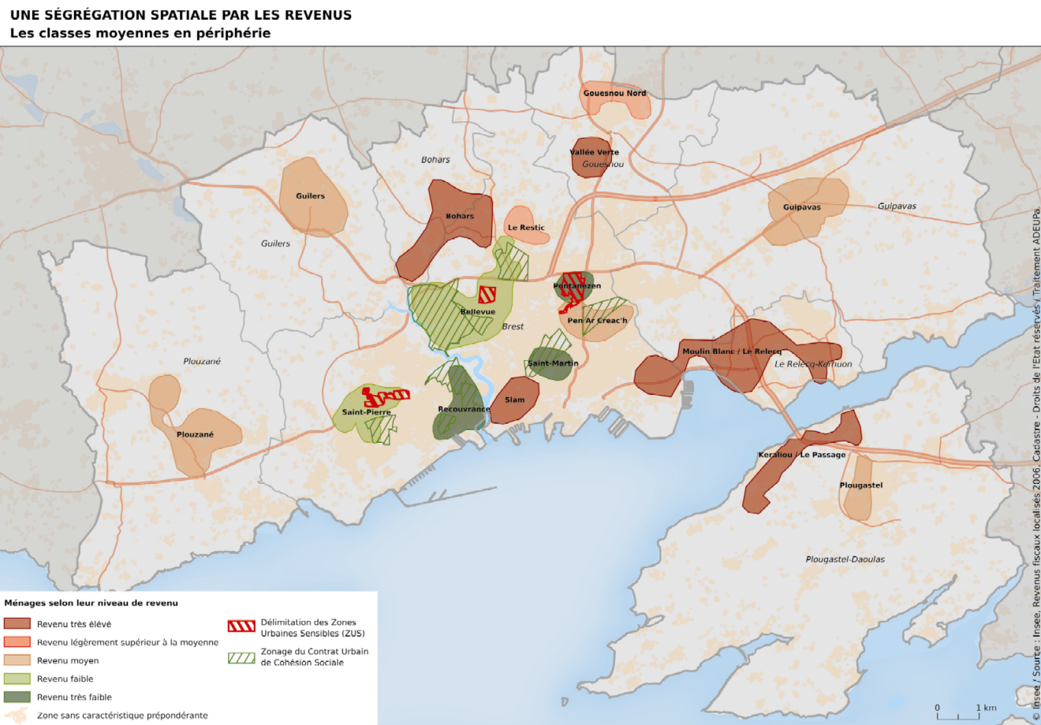

Slide 17
Leugnit an daolenn-mañ gant sikour an teir c’hartenn diwezhañ
 | Mare krouiñ an tolead kêr | Stumm an tiez | Niver a dud o chom dre di | Stankter ar boblañs | korvoder
Kreiz kêr
Banlev | 1960-1970 |  | 2-3
Trogêr |  |  |  | Etre
Kerioù an drogêr |  | Ranndi uhel a-walc’h |  |  | Etre

Slide 18
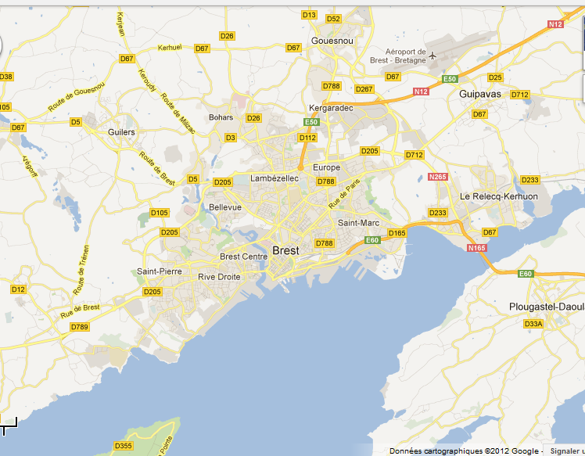
Kreiz-kêr
Bannlev
Trogêr
Maezioù
kêrioù an drogêr
Mont-dont reoliek

